Slide 1

MultiCore
Created by ThoNV12
15/09/2022

Slide 2
Multi Core
Core 1
App 1
+ 2 core chạy cùng 1 Driver
+ 2 core chạy 2 driver khác nhau và giao tiếp với nhau qua IPC
+ 1 core có thể có nhiều partition, tuy nhiên mình để
1 core – 1 parition
Driver
Core 2
App 2
IPCF
Core 3
Driver
App 3

Slide 3
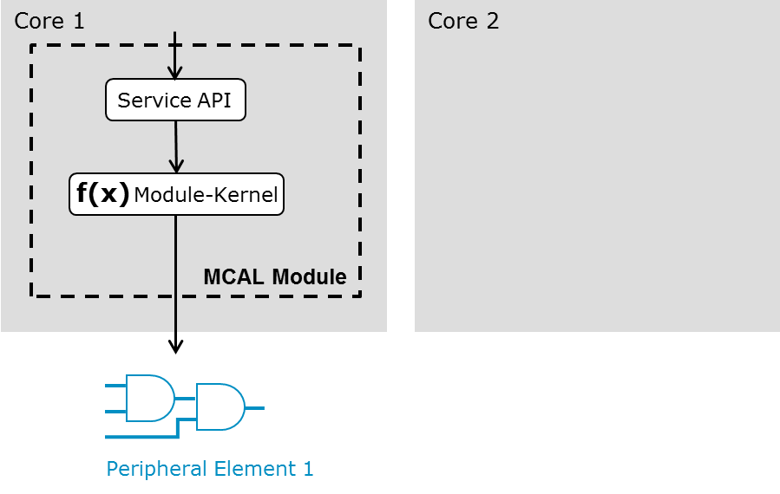
Multicore type 1
+ Module có đơn lõi

Slide 4
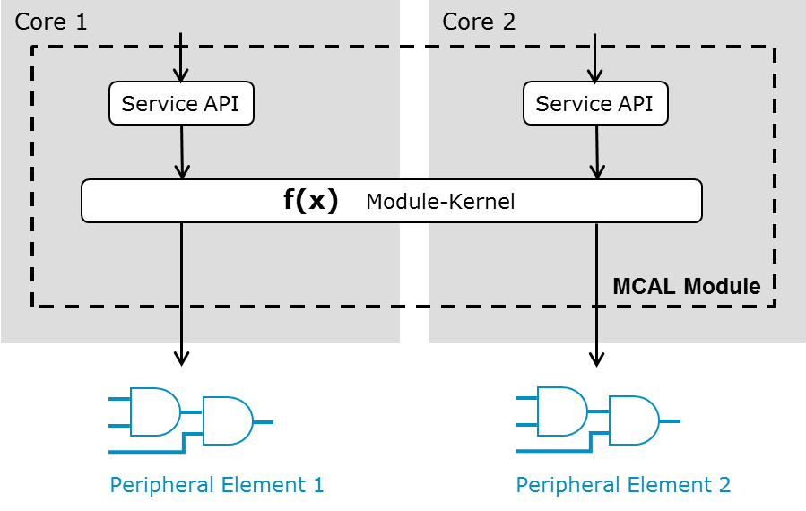
Multicore type 2
+ 2 core riêng biệt, init riêng cho mỗi core

Slide 5
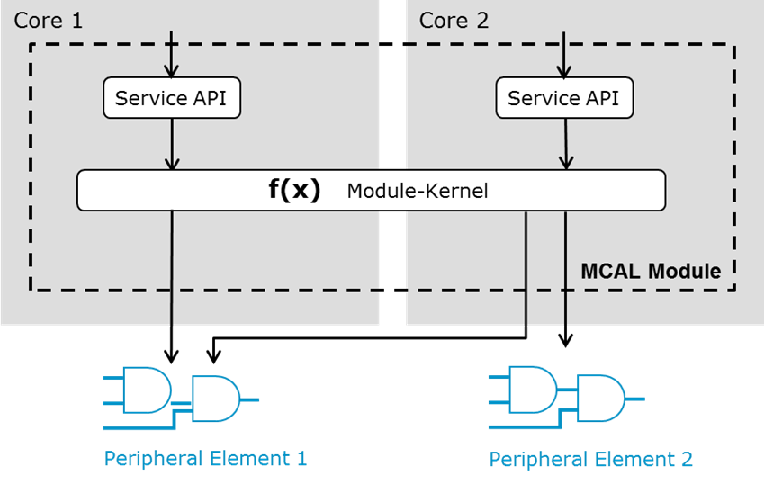
Multicore type 3
+ Quá trình init được thực hiện trên 1 core duy nhất, được chỉ định

Slide 6
Multicore type
Driver | HW “Natural” Element | Mappable Element (ME) | Relation (ME : Core) | Multi-Core Type
Adc | HW Units | Channel group HW Unit | n:m | Type IV Type II
Can | CAN Controller | Network HW Unit(controller) | n:1 | Type II
Crypto | HW based: HSM SW based: Job | Job | n:1 | Type II
Dio | Port / Channel (HW dependent) | Port / Channel | n:m | Type III
Eth | MAC | Network | n:1 | Type II
EthSwt | Switch ASIC | Network | n:1 | Type II
EthTrcv | Transceiver ASIC | Network | n:1 | Type II
Eep | EEPROM Driver | MCAL Module | 1:1 | Type I
Fls | Flash | MCAL Module | 1:1 | Type I
Fr | Controller | Network | n:1 | Type II
Gpt | Timer Resource | Local Timer Global Timer | n:1 1:m | Type II Type III
Icu | Timer / Edge Detector | ICU ChannelHW Unit | n:m | Type IV Type II
Lin | Lin Channel | Network | n:1 | Type II
Mcu | Core | Core, System | 1:1 | Type II
Ocu | Timer | OCU ChannelHW Unit | n:m | Type IV Type II
Port | Port / Channel (HW dependent) | Port / Channel | n:m | Type III
Pwm | Timer | PWM ChannelHW Unit | n:m | Type IV Type II
Spi | Channel (for individual sequences) / Device | Spi Device HW Unit(controller) | n:m | Type IV Type II
Wdg | Watchdog Driver | Watchdog Resource (*) | n:1 | Type II

Slide 7
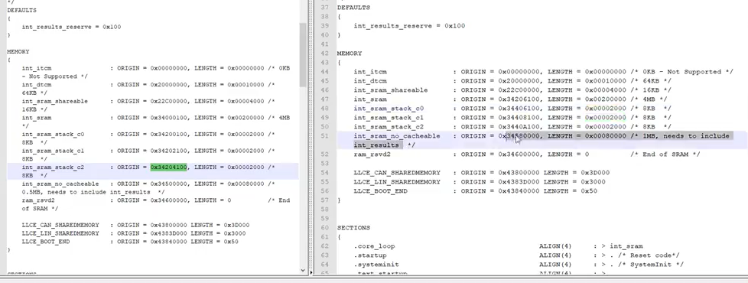
Multicore memory

Slide 8
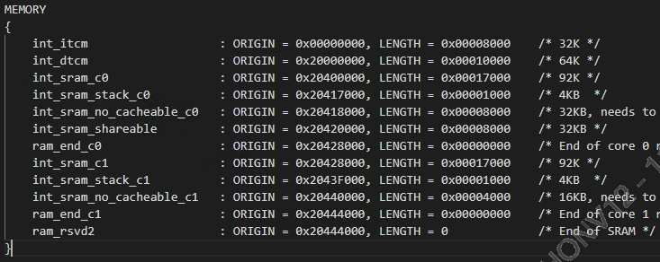
Multicore memory

Slide 9
MEMCLASS
Created by ThoNV12
15/09/2022

Slide 10
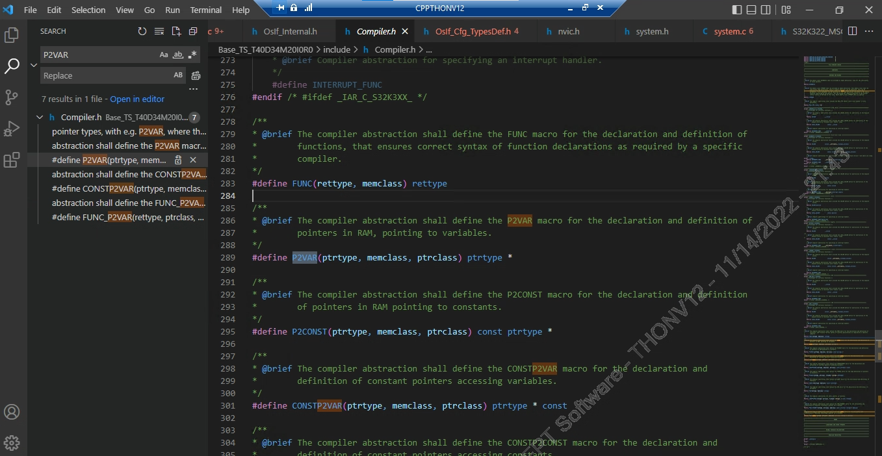
Memclass

Slide 11
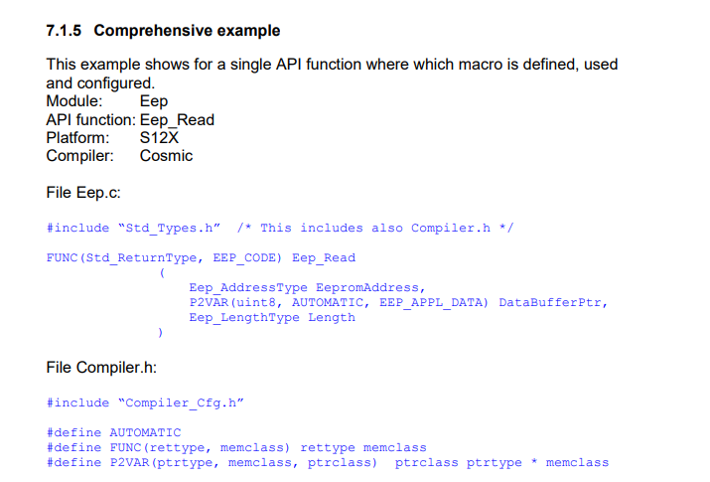
Memclass
https://www.autosar.org/fileadmin/user_upload/standards/classic/4-3/AUTOSAR_SWS_CompilerAbstraction.pdf
TẠI SAO AUTOSAR LẠI QUY ĐỊNH CÁC MARO NÀY ???

Slide 12
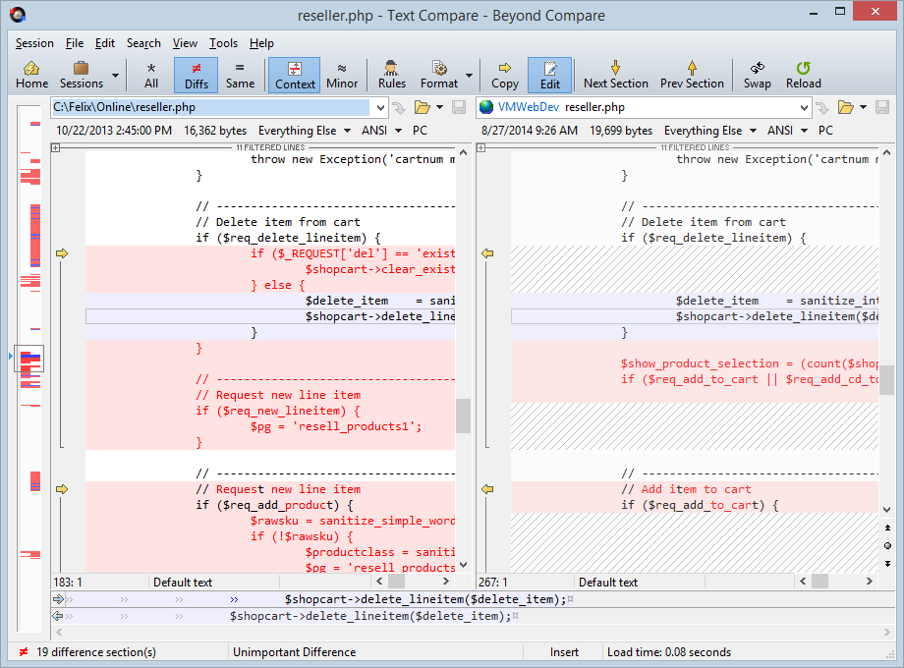
M4 MACRO

Slide 13
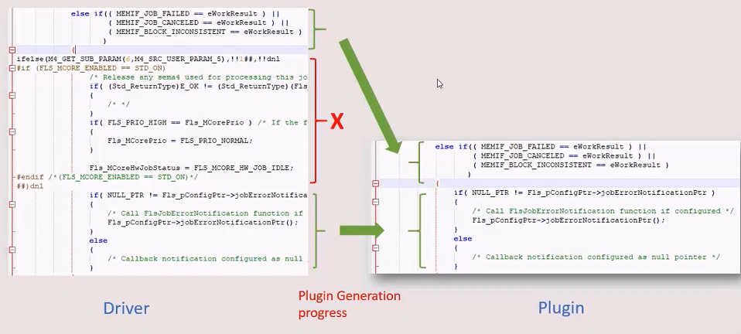
M4 MACRO

Slide 14

M4 MACRO
https://www.gnu.org/software/m4/manual/m4.html
Dùng ở file nào cũng được như .c, .h. .xdm
https://www.scootersoftware.com/

Slide 15
Exclusive
+ Nếu chung 1 partition thì cần bảo vệ, còn khác thì có thể không
+ Mục đích bảo vệ các sự truy xuất chồng chéo nhau…
+ Exclusive area sẽ giúp bảo vệ các biến global, registers
+ Tất cả các hoạt động read-modify-write vào biến toàn cục hoặc struct sẽ được bảo vệ bởi exclusive. Ví dụ đang đọc ra, mà có interrupt nó vào nó sửa thanh ghi đi mất, lúc quay lại modify thì thanh ghi sai mất rồi.
+ Tất cả các hoạt động write cũng phải được bảo vệ khi có 1 thằng khác đang
read-modify-write vào chung 1 biến

Slide 16
Inter Process Communication
Created by ThoNV12
15/09/2022

Slide 17
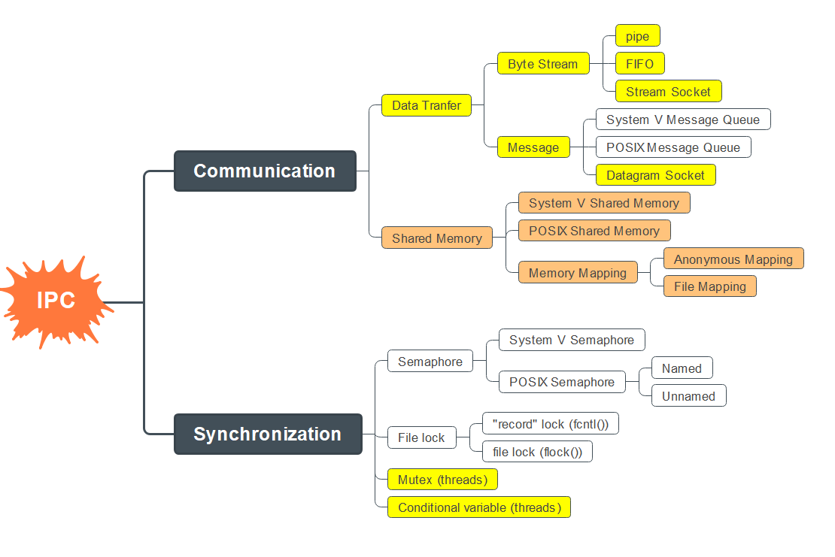

Slide 18
File Locking
+ Dùng để quản lý việc nhiều tiến trình cùng đọc ghi vào 1 file
+ Các bước
Bước 1: Ghi trạng thái lock vào bảng i-node của file
Bước 2: Nếu thành công thì thực hiện việc đọc ghi file, không thành công nghĩa là file đang được tiến trình khác sử dụng
Bước 3: Sau khi đọc/ghi xong thì gỡ trạng thái lock ra khỏi i-node của file

Slide 19
File Locking
Flock() | Fcntl()
Đơn giản | Phức tạp
Thông tin ghi vào i-node là trạng thái lock | Thông tin ghi vào i-node là trạng thái lock, khu vực lock, tiến trình lock
Lock toàn bộ file | Lock được từng khu vực của file
Tại một thời điểm chỉ một tiến trình đọc/ghi 1 file | Nhiều tiến trình có thể đọc/ghi cùng 1 file mà không xung đột

Slide 20
File Locking
Fd: file descriptor của file cần lock
Operation: giá trị lock muốn set
LOCK_SH: nếu set giá trị này thành công tiến trình có thể đọc file, không ghi.
LOCK_EX: nếu set giá trị này thành công tiến trình có thể đọc ghi file.
LOCK_UN: set giá trị này để báo file không bị lock.
LOCK_NB: nếu không dùng flag này hàm flock sẽ không kết thúc cho tới khi set được lock.
Tiến trình A | Tiến trình B
LOCK_SH | Không thể set LOCK_EX | Có thể set LOCK_SH
LOCK_EX | Không thể set LOCK_EX | Không thể set LOCK_SH

Slide 21
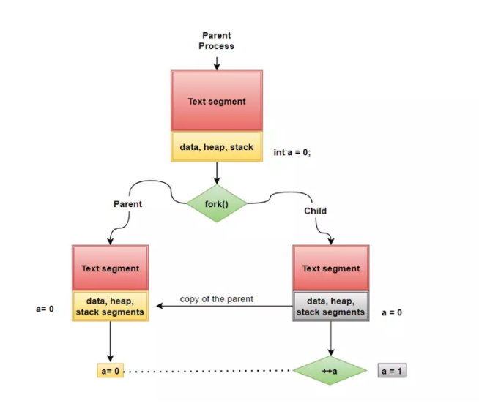
Process
+ Sử dụng system call fork().
+ Tiến trình gọi fork() được gọi là tiến trình cha mẹ (parent process).
+ Tiến trình mới được tạo ra gọi là tiến trình con (child process)
+ Tiến trình init là tiến trình đầu tiên được chạy, là cha của mọi tiến trình khác và có pid là 1
+ Trong số rất nhiều các ứng dụng hiện nay, việc tạo nhiều process (multiple process) để xử lý các tác vụ (task) giúp cho khả năng tính toán trở nên mạnh mẽ hơn.
+ Ví dụ, Ta có một tiến trình network server lắng nghe các request từ nhiều clients khác nhau. Nó có thể tạo nhiều process con để chia nhỏ các tác vụ xử lý cho clients trong khi vẫn tiếp tục lắng nghe request từ các clients còn lại
+ Việc chia nhỏ task như vậy có nhiều ý nghĩa cho việc thiết kế ứng dụng, tăng khả năng xử lý vì nhiều process cùng hoạt động đồng thời.

Slide 22
Prrocess
Khi gọi fork() thì tất cả các biến và hàm trước đó sẽ được nhân bản ra và lưu ở một vùng nhớ khác. Vì vậy 2 process này sẽ chạy song song
Biến counter lúc này ban đầu là 2 nên trong process con cũng 2 và process cha cũng 2.
- Trong nhiều trường hợp bạn đang có một tiến trình A đang thực thi và bạn muốn chạy một chương trình B nào đó từ tiến trình A hoặc con của nó. Điều này hoàn toàn có thể thực hiện được thông qua việc sử dụng một danh sách các hàm thuộc dòng exec.

Slide 23
Kết thúc Process
Kết thúc bình thường
+ Một process có thể hoàn thành việc thực thi của nó một cách bình thường bằng cách gọi system call _exit() hoặc dùng hàm exit().
+ Ngoài ra, ta cũng có thể sử dụng return n trong hàm main() . Điều này tương đương với việc gọi exit(n)
Kết thúc bất thường
Một process có thể bị kết thúc bằng cách sử dụng câu lệnh kill trong linux
1 chương trình chạy mãi trong while 1 mà không thoát ra được

Slide 24
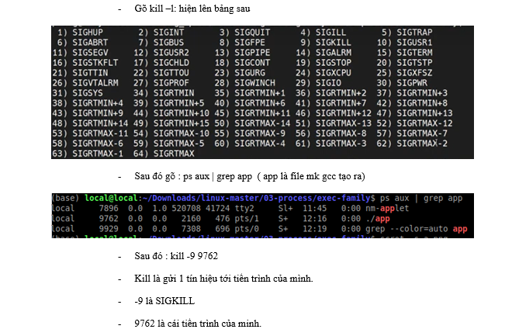
Kết thúc Process

Slide 25
Process
+ fork(): Tạo một tiến trình con mới, tiến trình con là bản sao của tiến trình cha.
+ exec(): Sử dụng để thực thi một tiến trình khác từ một tiến trình đang chạy
+ exit(): Gửi trạng thái kết thúc của tiến trình con tới tiến trình cha.
+ wait(): Tiến trình cha có thể thu được trạng thái kết thúc của tiến trình con thông qua gọi wait()

Slide 26
Thread
Tương tự như process, thread được tạo ra với mục đích xử lý đồng thời nhiều công việc cùng một lúc (mutil-task).
Process: Tiến trình là một chương trình đang được thực thi và sử dụng tài nguyên của hệ thống.
Thread: Một thread là một lightweight process có thể được quản lý độc lập bởi một bộ lập lịch.
Process thuộc về hệ thống còn thread thì thuộc về process.
Trên một hệ thống mutil-core. Nhiều threads có thể hoạt động song song.
Nếu một thread bị block, các thread khác vẫn hoạt động bình thường.
Mỗi khi một thread được tạo, chúng sẽ được đặt trong stack segments
Nhiều thread nằm trên 1 core nên nó trao đổi với nhau dễ dàng hơn

Slide 27
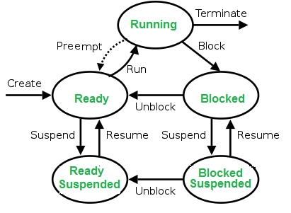
Context switching
+ Khi 1 thread được tạo ra thì nó vào trạng thái ready, khi nó chạy thì sẽ rơi vào trạng thái running…
+ Context: Là khi process A tạm dừng để process B thực thi thì nó sẽ lưu trạng thái của process lại gồm không gian địa chỉ bộ nhớ, con trỏ program counter, các thông tin liên quan tới process ấy để khi lúc quay lại nó còn biết mình đang ở đâu, chạy tới đâu rồi mà còn chạy tiếp.

Slide 28
So sánh Process với Thread
Khi tạo tiến trình với fork(), tiến trình và tiến trình con nằm trên hai vùng nhớ được phân bổ khác nhau, hoạt động độc lập với nhau. Khi một tiến trình xảy ra lỗi tiến trình khác vẫn thực thi bình thường.
Các threads trên một tiến trình hoạt động đồng thời với nhau. Khi một thread bị crashed sẽ khiến cho các thread khác chấm dứt.
Crashed
Nếu một process bị crashed, process khác vẫn thực thi bình thường.
Nếu một thread bị crashed, các threads khác chấm dứt ngay lập tức.

Slide 29
Thread ID
Cũng giống như một tiến trình được xác định bởi một process ID, một thread trong process được xác định bởi một thread ID.
Cần phải làm rõ một vài điểm sau:
process ID là duy nhất trên toàn hệ thống, trong đó thread ID là duy nhất trong một tiến trình (process).
process ID là một giá trị số nguyên nhưng thread ID không nhất thiết phải là một giá trị số nguyên. Nó có thể là một structure.
process ID có thể được in ra rất dễ dàng trong khi thread ID thì không.

Slide 30
Thread ID
Thread ID sẽ được đại diện bởi kiểu pthread_t.
Phần lớn các trường hợp thread ID sẽ là một structure nên để so sánh hai thread ID với nhau ta cần một function có thể thực hiện công việc này (Đối với process ID là một số nguyên thì việc so sánh đơn giản hơn).
Để làm được việc này ta sử dụng hai hàm sau:
pthread_self()
pthread_equal()

Slide 31
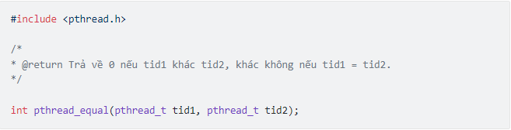
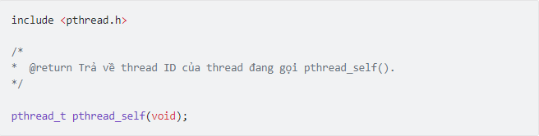
Thread ID
pthread_equal()
Lấy một ví dụ về việc sử dụng hai chức năng trên, giả sử rằng ta có một danh sách liên kết chứa dữ liệu của các threads khác nhau.
Mỗi một node trong danh sách liên kết này chứa thread ID và dữ liệu tương ứng của thread ID đó.
Lúc này, bất cứ khi nào thread muốn lấy dữ liệu của nó từ danh sách liên kết.
Bước đầu tiên nó cần phải lấy được thread ID của chính mình bằng việc gọi pthread_self() và sau đó nó sẽ gọi pthread_equal() để kiếm tra node nào đang chứa dữ liệu mà nó cần
pthread_self()

Slide 32
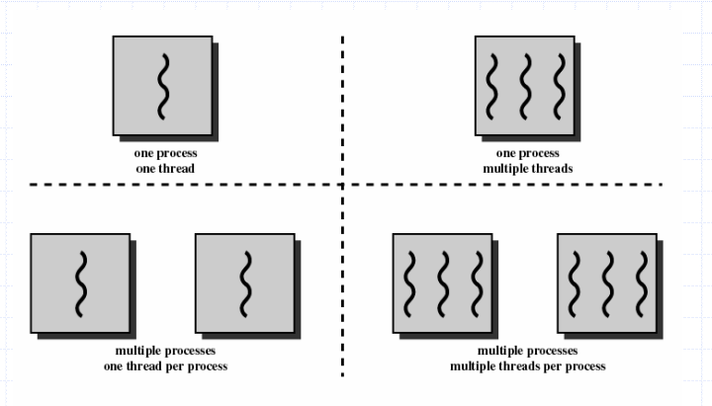
Thao tác với thread
Tạo một thread mới.
Chương trình (program) được khởi chạy và trở thành một tiến trình (process), lúc này bản thân tiến trình đó chính là một single-thread (tiến trình đơn luồng).
Tiến trình tạo nhiều hơn 1 threads được gọi là mutiple-thread (tiến trình đa luồng).
Ta có thể kết luận rằng mọi tiến trình đều có ít nhất một thread. Trong đó, thread chứa hàm main được gọi là main thread.

Slide 33
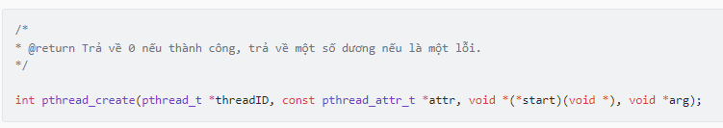
Thao tác với thread
Tạo một thread mới.
Để tạo một thread mới chúng ta sử dụng hàm pthread_create() .

Slide 34
int pthread_create(pthread_t *threadID, const pthread_attr_t *attr, void *(*start)(void *), void *arg);
Đối số đầu tiên : Một khi tiến trình được gọi thành công, đối số đầu tiên sẽ giữ thread ID của thread mới được tạo.
Đối số thứ hai : Thông thường giá trị này đặt thành NULL.
Đối số thứ ba : Là một con trỏ hàm (function pointer) . Mỗi một thread sẽ chạy riêng một function, địa chỉ của function này sẽ được truyền tại đối số thứ ba để linux biết được thread này bắt đầu chạy từ đâu.
Đối số thứ tư : Đối sô arg được truyền vào có kiểu void, điều này cho phép ta truyền bất kì kiểu dữ liệu nào vào hàm xử lý của thread. Hoặc giá trị này có thể là NULL nếu ta không muốn truyền bất cứ đối số nào. Điều này sẽ được thể hiện rõ ràng hơn trong ví dụ dưới đây.

Slide 35
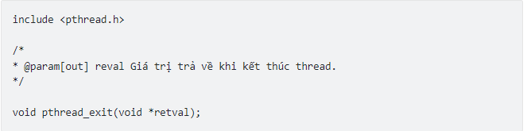
Thao tác với thread
Kết thúc thread.
Kết thúc thread sử dụng hàm pthread_exit().
Ta thấy rằng hàm này chỉ chấp nhận một đối số, đó là giá trị trả về từ thread đang gọi hàm này.
Giá trị trả về này được truy cập bởi thread cha đang đợi thread này kết thúc và có thể được truy cập bởi một thread khác thông qua pthread_join().

